Slide 1


Slide 2




Seminario basado en el libro Mente, Carácter y Personalidad
  Autor: Elena G. de White
Seminario basado en el libro Mente, Carácter y Personalidad
  Autor: Elena G. de White

Slide 3
Principios guiadores ^{en la} educación
Contenido:
35
La influencia de la percepción
36
Principios de motivación
37
Principios de estudio y aprendizaje
38
Equilibrio en la educación

Slide 4



Equilibrio ^{en la} educación
Capítulo 38

Slide 5
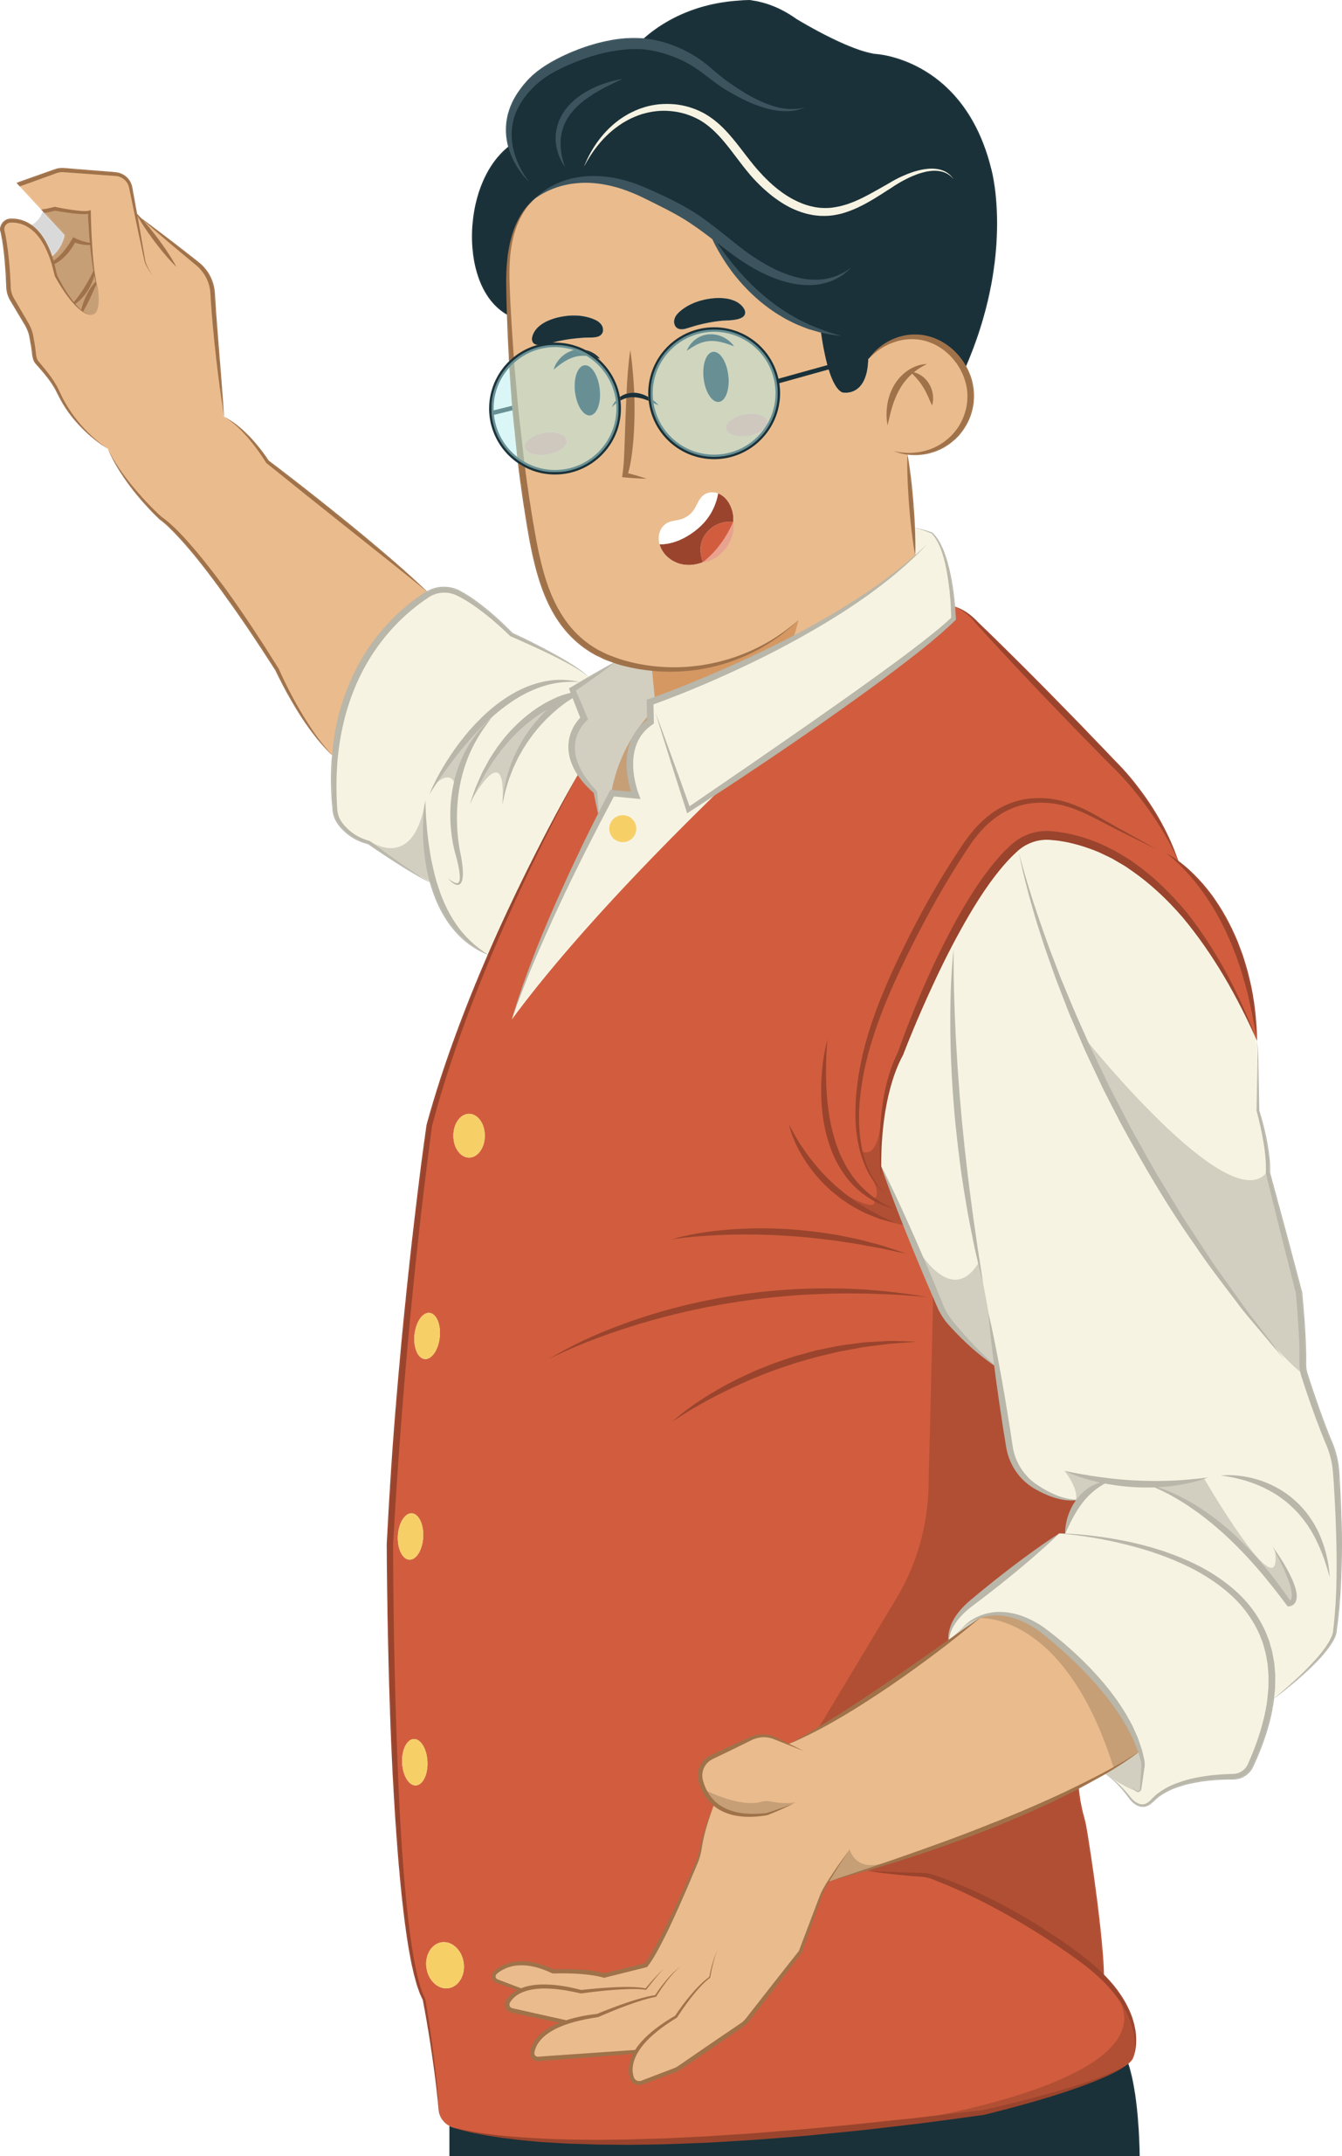
Implicaciones eternas
La educación es una obra cuyos efectos se verán durante los siglos sin fin de la eternidad.
—{1MCP 339.1}

Slide 6


Restaura la armonía
El verdadero propósito de la educación restaurar la imagen de Dios en el alma.
Lo dotó de cualidades nobles.
Su mente era equilibrada
Todas las facultades de su ser eran armoniosas.
Restaurarla fue el objeto con que se concibió el plan de la salvación y se le concedió un tiempo de gracia al hombre
{1MCP 339.2}

Slide 7

Desarrollar todos los talentos
Las distintas capacidades que el ser humano posee
De la mente, del alma y del cuerpo.
Le fueron dadas por Dios para que las dedique a alcanzar el más alto grado de excelencia posible.
Toda facultad y atributo deben emplearse para el ennoblecimiento de los semejantes.
—HPyP, 646 (1890). {1MCP 358.1}

Slide 8

Es abarcante
La verdadera educación
El desarrollo armonioso de todas las facultades físicas y mentales.
Enseña a amar y temer a Dios
Es una preparación para el fiel cumplimiento de los deberes de la vida.
—CMPadresyAEC, 63 (1913). {1MCP 358.2}

Slide 9


Desarrollo simétrico
Deben esforzarse por alcanzar la perfección de cada órgano del cuerpo
Cada cualidad de la mente.
La preparación de las facultades físicas, mentales y morales para la ejecución de todo deber.
PVGM, 265 (1900). {1MCP 358.3}

Slide 10
Las facultades
Debería enseñarse a los jóvenes la importancia de cultivar las facultades físicas, mentales y morales para que puedan alcanzar no solo los más elevados logros en las ciencias, por medio del conocimiento de Dios, que puedan desarrollar caracteres simétricos, y así estar preparados para ser útiles en este mundo.
{1MCP 358.4}

Slide 11
El conocimiento de las ciencias
De todo tipo es poder, y es el propósito de Dios que se enseñe ciencia avanzada como preparación para la obra que ha de preceder a las escenas finales de la historia de la tierra.
TM, 241, 242 (1895). {1MCP 360.3}

Slide 12

Deben ser de ser pensadores
Pocos tienen el suficiente valor y dominio propio como para actuar por principios. La mayoría dejan de entender el verdadero objetivo de la educación, y por ello dejan de actuar como para alcanzarlo.
— {1MCP 359.1

Slide 13
Se aplican al estudio de
Explorar las profundidades de la tierra con el geólogo o atravesar los cielos con el astrónomo
Las matemáticas:
Mientras descuidan el estudio mucho más esencial para la felicidad y el éxito de la vida.
No muestran el menor interés en el maravilloso mecanismo de su propio cuerpo.

Slide 14
Se aplican al estudio de
Cuántos huesos tiene el esqueleto humano y describir correctamente cada órgano del cuerpo
Son tan ignorantes de las leyes de la salud y la curación de las enfermedades,
Como si la vida fuera controlada por el destino ciego en lugar de serlo a través de leyes definidas e invariables.
Fundamentals of Christian Education, 71, 72. {1MCP 360.4}

Slide 15


Ejercitar la mente y el cuerpo por igual
Si no se ejercitan las capacidades físicas tanto como las mentales, se fuerzan en exceso estas últimas.
A menos que cada órgano realice sus tareas asignadas.
—TC 5:522 (1889). {1MCP 361.3}

Slide 16
Ejercitar la mente y el cuerpo por igual
Las capacidades mentales no pueden ser usadas al máximo por largo tiempo, deben ser educadas para trabajar en forma armoniosa.
Las capacidades naturales deben ser gobernadas por las leyes naturales.
—TC 5:522 (1889). {1MCP 361.3}

Slide 17


Educar para honrar a Dios
Su propósito, alivianar el trabajo mediante la enseñanza de mejores métodos y la fijación de metas más elevadas.
El verdadero propósito de la vida no consiste en obtener toda la ganancia posible para sí mismo, sino en honrar a su Hacedor.
—La Educación, 221, 222 (1903). {1MCP 362.1

Slide 18
Establecer objetivos bien definidos
Mediante los cuales puedan guiarse en las emergencias.
Cuando venga una crisis que exija poderes físicos activos y bien desarrollados y una mente clara, fuerte y práctica; cuando se deba hacer un trabajo difícil en el que cada movimiento sea importante, y en el que las perplejidades solo puedan enfrentarse buscando la sabiduría de Dios.
—{1MCP 342.1}

Slide 19

Establecer objetivos bien definidos
Sean los corazones de los jóvenes y las señoritas tan transparentes como el cristal; que sus pensamientos no sean triviales sino santificados por la virtud y la santidad.
Con la pureza del pensamiento mediante la santificación del Espíritu vidas pueden ser refinadas, elevadas y ennoblecidas.
—{1MCP 342.1}

Slide 20

La formación de hábitos correctos
Debe ser el firme propósito de
Apuntar alto en todos sus planes
Adopte la norma que presenta la Palabra de Dios.
Cultiven el respeto por sí mismos
Sus motivos son puros y abnegados,
Si siempre están atentos para mostrar atenciones bondadosas y actos de cortesía, están edificando su propio monumento.
{1MCP 363.3} . {1MCP 364.1}

Slide 21
La educación moldea
En el mundo entero la sociedad está en desorden, y se necesita una transformación radical. La educación dada a la juventud moldeará toda la organización social.
—MC, 317 (1905). {1MCP 364.3}

Slide 22

La verdadera ambición
¿Cuál es el blanco y el propósito de su vida?
¿Ambicionan una educación a fin de tener renombre y posición en el mundo?
¿Han pensado lo que no se atreven a expresar, de que un día puedan estar en la cima de la grandeza intelectual; que pueden sentarse en los concilios deliberantes y legislativos y ayuden a dictar leyes para la nación?

Slide 23
No hay nada de malo en esas aspiraciones. Cada uno puede dejar su huella. No deberían conformarse con logros insignificantes. Apunten alto y no escatimen esfuerzos para alcanzar esa norma.
≤

Slide 24
El conocimiento más esencial
Progresen tan rápidamente y tanto como puedan en la adquisición de conocimientos [...]. Al aprender algo, comuníquenlo a otros [...]. Así su inteligencia adquirirá disciplina y poder. El uso que hagan de sus conocimientos determinará el valor de su educación. Cualquiera que sea su vocación, tendrá que aprender y enseñar durante toda su vida.
—El Ministerio de Curación, 313 (1905). {1MCP 365.2}

Slide 25



Es esencial impartir conocimiento
Es necesario para su completa educación
Ser motivados a realizar esfuerzos misioneros en favor de los que están en el error, llegando a conocerlos y llevándoles la verdad.
Trabajar con humildad, buscando sabiduría de Cristo, orando y velando en oración, pueden comunicar a otros el conocimiento que ha enriquecido sus vidas.
CMPyAEC, 531, 532 (1913). {1MCP 366.3}

Slide 26

“Vosotros estáis completos en él”.
Colosenses 2:10

